Slide 1
计算机网络
王宇新
大连理工大学

Slide 2
第七章 应用层
第二节 域名系统DNS

Slide 3
一、 DNS的基本概念
DNS(Domain Name System) 作用是将主机域名转换IP地址，它使得各种互联网应用成为可能，是互联网所有应用层协议的基础，提供核心服务。
每一台主机或路由器分配一个全局惟一的地址；TCP/IP协议的网络层使用的地址标识符IP地址，一个32位的二进制地址；
Notes:
DNS 是一种应用层协议，但与其它web等协议不同，它不直接与用户打交道。
大型的互连网络中需要有一个全局的地址系统，它能够给每一台主机或路由器的网络连接分配一个全局惟一的地址；
网络中的每一个主机或路由器至少有一个IP地址；在Internet中不允许有两个设备具有同样的IP地址；
如果一台主机或路由器连接到两个或多个物理网络，那么它可以拥有两个或多个IP地址。

Slide 4
为什么有了IP地址，还需要域名?
域名 — 用字符表示的网络主机名，一种主机标识符；
IP地址 — 数字型，难于记忆与理解，用于网络层；
域名 — 字符型，便于记忆与理解，用于应用层；
因特网采用层次树状结构的命名方法。任何一个连接在因特网上的主机或路由器， 都有一个唯一的层次结构的名字，即域名。
IP地址与域名都应该是全网唯一的，
并且它们之间具有对应关系。

Slide 5
DNS与其他 网络应用的关系
用户
DNS
服务器
客户端
Web
服务器
输入名字
处理主机名解析请求
将名字解析为地址
请求资源
处理请求
产生响应
处理应答
访问资源
Notes:
透明性

Slide 6
DNS发展历史
70年代时，ARPANE只有几百台机器，使用一个单个文件HOSTS.TXT就可以包含所有这些主机的信息，此文件存储连接在ARPANET上每一个主机名到IP地址的对应关系；现在UNIX之/etc/hosts文件即从此而来。
此文件由SRI-NIC (Stanford Research Institute-Network Information Center)维护，向各主机分发。每周需要更新一到两次，并且随着机器的增加这种机制很难管理，并且传输此文件会消耗富贵的网络带宽。
当ARPANET移植到TCP/IP协议之后(80年代)，网络规模迅速增长，使用HOSTS文件已经无法解决； 1983年发明DNS。
Notes:
1，/etc/hosts，主机名何ip配置文件。 hosts---The static table lookup for host name(主机名查询静态表)
linux 的/etc/hosts是配置ip地址和其对应主机名的文件，这里可以记录本机的或其他主机的ip及其对应主机名。 不同的linux版本，这个配置文件也可能不同。比如Debian的对应文件时/etc/hostname。

Slide 7
DNS提供的服务
主机别名：有着复杂主机名的主机可以拥有一个或者多个别名。
例如，一台名为relay1.west-coast.enterprise.com的主机，可能还有两个别名 - enterprise.com和www.enterprise.com。这种情况下， relay1.west-coast.enterprise.com也叫规范主机名(canonical hostname)。应用程序可以调用DNS来获得主机别名对应的规范主机名以及主机的IP地址。

Slide 8
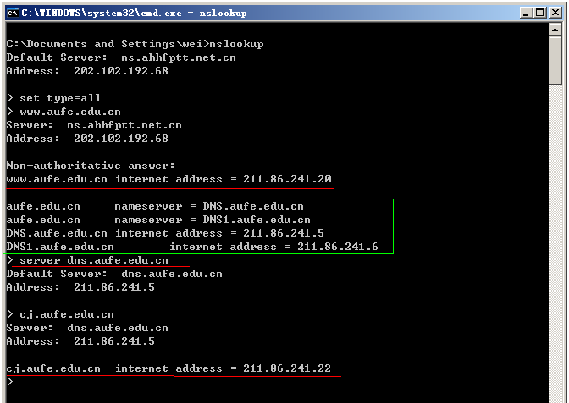

Slide 9
域名系统DNS必须具备的基本功能
域名空间：系统必须提供一个给所有可能出现的结点命名的名字空间；(统一，无特殊编码)
域名注册：系统必须为每台主机分配一个在全网具有唯一性的名字；
域名解析：系统要为用户提供一种有效的完成主机名与网络IP地址转换的机制。

Slide 10
域名系统的功能
实现DNS的关键技术是借助于分布在互联网各处的数量众多的域名服务器
Notes:
com、org、edu 等

Slide 11
二、Internet域名结构
TCP/IP协议中规定的层次型名字管理机制叫做域名系统；将整个Internet划分为多个顶级域，并为每个顶级域规定了通用的顶级域名；
顶级域下划分不同的子域，子域下可再划分子域。域名系统不规定域名级数，仅规定每一级域名不超过63个字符，完整域名长度不超过255个字符。
各级域名由上一级域名管理机构管理，顶级域名由ICANN管理。

Slide 12
Internet 域名空间的树状结构
根
顶级
域名
…
…
aero
com
net
org
edu
gov
…
cn
uk
二级
域名
…
cctv
ibm
hp
bj
…
edu
com
三级
域名
…
…
mail
www
dlut
pku
四级
域名
…
mail
ee
Notes:
每个域名是由一连串被“.”分割的结点名表示

Slide 13
顶层域（top level domain, TLD）
.com 商业实体
.edu 教育机构
.net 网络供应商
.org 非政府机构
.int 国际组织
.gov 政府
.mil 军事

Slide 14
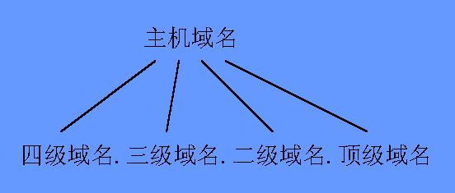
Internet域名格式
Internet主机域名的一般格式为：
mail.dlut.edu.cn
按照地理域或机构域进行分层。
在机器的地址表示中，从右到左依次为最高域名段、次高域名段等，最左面的一个标号为主机名。

Slide 15
三、DNS的实现
1. 域名空间和资源记录
DNS名字空间被组织成“域”与“子域”的层次结构，在结构上像计算机中的树状文件目录结构；
域名空间和资源记录按照树型命名空间结构和与域名相关数据的技术规范建立的。
域名空间树上的每个结点和叶子都用一组信息命名。
Notes:
互联网使用域名标识主机，查询的目的是获取与之对应的IP地址资源。
对域名的查询请求中包括了要查询的域名和对要查找的资源信息的说明。
对域名的查询就是从某个域的域名集合中抽取某类特殊信息的过程。

Slide 16
2. 域名服务器
一组用来保存域名树结构和对应信息的服务器程序；
特定服务器在内部存储有某个域名空间子集的完整信息 ——“授权”服务器，管理“区域(Zone) ”的域名信息
存储有指向其他服务器的内容。

Slide 17
域名服务器系统的层次结构
域名系统在设计了层次的域名的同时，提出了与其相对应的具有层次结构的域名服务器系统；
根域名服务器
顶级域名服务器
二级域名服务器
… …
每一个域名服务器都只对域名体系中的一部分进行管辖；
一个根服务器（root server）在这个层次体系的顶部，它是顶层域的管辖者；

Slide 18
DNS根域名服务器 (root server)
DNS域名服务器的设置遵循层次结构原则；
DNS根域名服务器至关重要；出于安全原因，目前存在13个DNS根域名服务器，专用域为(a-m).root-server.net；
有些根域名服务器由分布在不同地理位置的多台镜像DNS服务器组成。
Notes:
DNS根域名服务器对于DNS系统的整体运行具有极为重要的作用；任何原因造成根域名服务器停止运转，都会导致整个DNS系统的关闭；出于安全原因，DNS根域名服务器不可能只有一台.
大多数根域名服务器由多台服务器构成的服务器集群组成。f.root-server.net分布在12地，香港、首尔等。

Slide 19
域名服务器系统的层次结构
DNS服务器的层次对应着域名的层次，但是这两者并不是对等的。
有的一个域中有多个DNS服务器(分区)，而有的域是和其他域公用一个DNS服务器
一个公司网络或校园网可以选择将它所有的域名都放在一个域名服务器上，也可以选择运行几个域名服务器。

Slide 20
顶级域名服务器（即TLD服务器）
负责管理在该顶级域名服务器注册的所有二级域名；
当收到DNS查询请求时，就给出相应的回答（可能是最后的结果，也可能是下一步应当找的域名服务器的IP地址）。

Slide 21
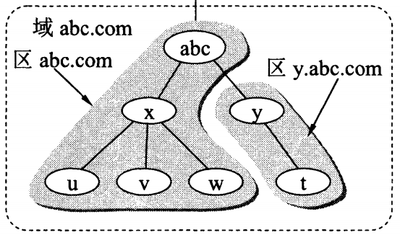
权威域名服务器
负责一个区的域名服务器；
当一个权威域名服务器还不能给出最后的查询回答时，就会告诉发出查询请求的 DNS 客户，下一步应当找哪一个权威域名服务器。

Slide 22
本地域名服务器
当一个主机发出DNS查询请求时，这个查询请求报文就发送给本地域名服务器。
每一个因特网服务提供者 ISP，或一个大学，甚至一个大学里的系，都可以拥有一个本地域名服务器.
这种域名服务器有时也称为默认域名服务器。

Slide 23
根域名服务器
根域名服务器
…
顶级域名服务器
org域名服务器
com域名服务器
edu域名服务器
abc.com域名服务器
权威域名服务器
abc公司有两个权威域名服务器
y.abc.com域名服务器

Slide 24
3. 地址解析程序
地址解析程序可以从域名服务器中检索客户请求查询的某个域名对应的IP地址；

Slide 25
域名空间和资源记录、域名服务器与地址解析程序的关系
用户通过对本地地址解析程序的简单的过程调用或系统调用，对域名系统进行访问；
从地址解析程序的角度，域名系统是由数量未知的域名服务器构成的系统，且将每一个域名系统使用的数据库视为基本静态的数据库；
从域名服务器角度，域名系统是由相互独立的本地数据集构成；需要周期性刷新数据，并行接受地址解析请求。
域名系统的三个基本构件：
域名数据库
服务
用户

Slide 26
域名数据库
DNS必须有一个大型的、分布式的域名数据库；存储的是按层次管理的域名空间数据；
Notes:
这种层次结构可表示为根在上面的树形结构，结点都是根的子孙；
所有结点都是可以萌发新枝叶的点，通常将结点和枝叶都称为结点。
RFC1034表示的域名空间结构

Slide 27
域名系统数据库服务
根域名服务器只需存储顶层域的域名和地址信息；根服务器下的每个TLD服务器也只需要存储其下一层域名节点的有关信息；以此类推。
每个TLD跟踪其子域结点的域名信息变化，为其子节点提供域名服务。每个子域只需对数量有限的子域内部域名和地址信息进行管理。
Notes:
将互联网域名空间划分为多个层次，提高查询效率，减少差错。

Slide 28
四、域名解析的基本工作原理
将域名转换为对应IP地址的过程称为域名解析(name resolution)，完成该功能的是“域名解析器”软件。
域名解析方法：
递归解析（recursive resolution）
迭代解析（iterative resolution）

Slide 29
主机向本地域名服务器的查询一般都是采用递归查询。如果主机所询问的本地域名服务器不知道被查询域名的 IP 地址，那么本地域名服务器就以 DNS 客户的身份，向其他根域名服务器继续发出查询请求报文。
本地域名服务器向根域名服务器的查询通常是采用迭代查询。当根域名服务器收到本地域名服务器的迭代查询请求报文时，要么给出所要查询的 IP 地址，要么告诉本地域名服务器：“你下一步应当向哪一个域名服务器进行查询”。然后让本地域名服务器进行后续的查询。

Slide 30
主机向本地域名服务器查询过程

Slide 31
递归解析中 客户与服务器 的交互过程
递归查询
根域名服务器
顶级域名服务器
dns.com
❸
❻
❼
❹
❷
❺
权限域名服务
dns.abc.com
本地域名服务器
dns.xyz.com
❽
❶
y.abc.com 的 IP 地址
m.xyz.com
需要查找 y.abc.com 的 IP 地址
Notes:
域名服务器将代替提出请求的客户机进行域名查询，若域名服务器不能直接回答，则域名服务器会在域各树中的各分支的上下进行递归查询，最终将返回查询结果给客户机，在域名服务器查询期间，客户机将完全处于等待状态。
比如客户机A访问www.163.com时，递归解析是首先到本地服务器查，（本地DNS服务器不知道时，再向其上一级DNS服务器查询，逐级向上推，如到根服务器时还没查到）则执行上面方法。

Slide 32
迭代解析中 客户与服务器的交互过程
迭代查询
根域名服务器
顶级域名服务器
dns.com
❸
❺
❷
❹
权限域名服务
dns.abc.com
❻
本地域名服务器
dns.xyz.com
❼
递归
查询
❽
y.abc.com 的 IP 地址
❶
m.xyz.com
需要查找 y.abc.com 的 IP 地址
Notes:
根域名服务器并不直接把域名直接转换成 IP 地址。
在使用反复查询时，根域名服务器把下一步应当找的顶级域名服务器的 IP 地址告诉本地域名服务器。
反复解析是首先到本地服务器查，若没有时本地服务器把“有可能知道www.163.com地址的域名服务器”的地址X告诉本地域名服务器，本地域名服务器再去向X发出查询请求，若X也不知道，X再把“有可能知道www.163.com地址的域名服务器”的地址Y告诉本地域名服务器，本地域名服务器再去向Y发出查询请求，以此类推，直到某一台域名服务器Z知道www.163.com地址”并将其传回给客户机。

Slide 33
五、域名系统性能优化：复制与缓存
1. 复制
每个根服务器的许多副本存在于世界各地；
当一个新的子网加入Internet时，它在本地的DNS服务器中配置一个根服务器表；为本网用户的域名服务选择响应最快的根服务器；
Notes:
实际应用中，地理上最近的域名服务器响应最好。

Slide 34
2. 缓存
每个服务器都保留一个域名缓存，每当查找一个新的域名时，服务器将它置于缓存中；
主机在启动时从本地域名服务器下载域名和地址的全部数据库，维护自己最近使用的域名的高速缓存，并且只在从缓存中找不到域名时才使用域名服务器。
Notes:
DNS缓存比复制更为重要，使用名字的高速缓存可优化查询的开销；

Slide 35
六、DNS端口与低层协议
DNS同时占用UDP和TCP端口53，这种单个应用协议同时使用两种传输协议的情况在TCP/IP栈中比较特殊。抓包分析发现几乎所有的情况都是在使用UDP，使用TCP的情况非常罕见。
UDP的报文最大长度为512字节。如果出现超长报文，解析器发现后，将使用TCP重发request。
另外一种情况是，当一个域的辅助域名服务器启动时，将从该域的主域名服务器执行区域传送。另外也会定时向PDS进行查询，如有变动，也会执行一次区域传送。区域传送将使用TCP而不是UDP，因为传送的数据量比一个request或response多得多。
Notes:
DNS缓存比复制更为重要，使用名字的高速缓存可优化查询的开销；

